Slide 1
超伝導RF試験施設KEK-STFの開発状況
H. Hayano 01142011

Slide 2
目次
1．‘S1-Global’ cryomodule 試験
2．STF phase-2の計画
2.1 ビーム生成入射部（量子ビームproject）
2.2 phase-2 cryomodule
3．空洞製造設備

Slide 3
1. ‘S1 Global’ cryomodule 試験
KEK-STFがホストし、
国際協力で平均31.5MV/m運転の加速モジュールを実証、
４つのタイプのチューナーを比較試験、
２つのタイプの入力カップラーを比較試験、
DRFSドライブシステムの始めての実証試験

Slide 4
S1-Global cryomodule test
Demonstration of average gradient 31.5MV/m cryomodule by international collaboration
Realization of ILC Plug-compatibility concept
Module-C : INFN Cryostat + 2 FNAL cavities + 2 DESY cavities
Module-A : STF short cryostat + 4 KEK TESLA-style cavities
power distribution : 2 SLAC VTO + STF waveguides
Vertical Test Performance
1 AES004 27MV/m
2 ACC011 33MV/m
3 Z-108 31.3MV/m
4 Z-109 30.7MV/m
5 MHI-05 27.1MV/m
6 MHI-06 27.7MV/m
7 MHI-07 33.6MV/m
8 MHI-09 27.0MV/m
Assembly: Jan 2010 - May 2010
Operation: June 2010 – February 2011
Average
29.7MV/m
FNAL
DESY
KEK-new
FNAL
DESY
KEK type1
KEK type2
Connection to 2K Cold Box
End Cap

Slide 5
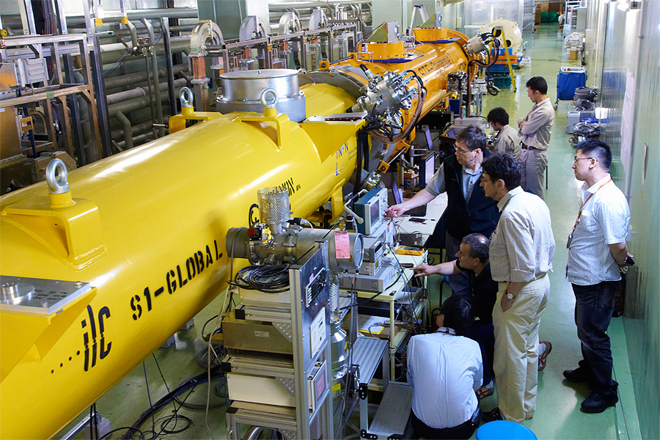
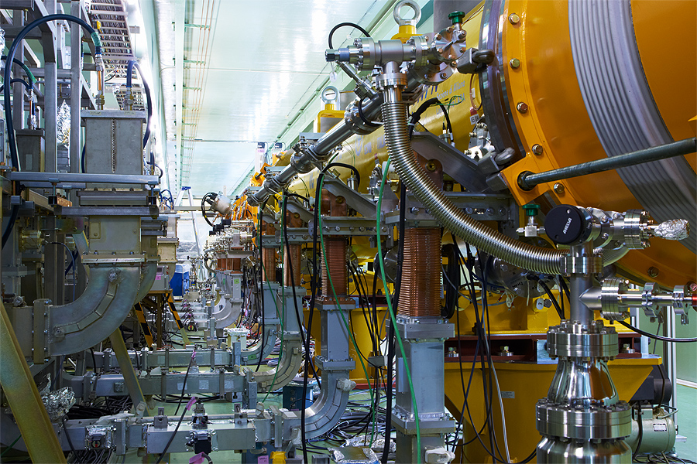
S1 Global Cryomodule Experiment Setup
module-A
(KEK cavities)
module-C
(DESY,FNAL cavities & couplers)
SLAC VTO

Slide 6
Each Cavity performance in Cryomodule
Average gradient in vertical test : 30MV/m
Average gradient in cryomodule test: 28MV/m
mechanical tuner trouble happened in two cavities: ACC011, MHI-09

Slide 7
7 Cavities combined operation
7 cavities: Frequency was tuned to MHI-09 and ACC011 was not used -> Max. 26MV/m
7 cavities: to ACC011 MHI-09 was not used -> Max. 25MV/m
tuner trouble
tuner trouble
Coupler vacuum trouble happened during test at MHI-05

Slide 8
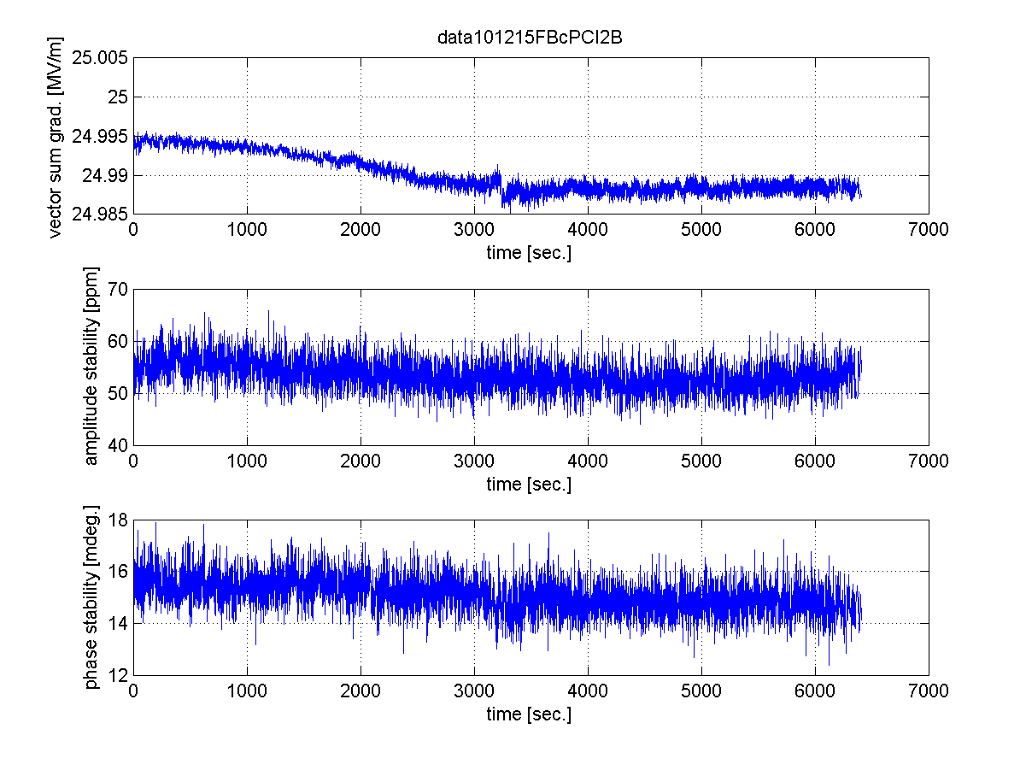
Digital LLRF Test at S1 Global Cryomodule
LLRF study with 7 cavities operation at 25MV/m
Field Waveform of each cavity
Stability in 6300 sec.
vector-sum gradient
amplitude stability in pulse flat-top
phase stability in pulse flat-top
Vector-sum stability: 24.995MV/m ~ 24.988MV/m (~0.03%)
amplitude stability in pulse flat-top: < 60ppm=0.006%rms
phase stability in pulse flat-top: < 0.0017 degree.rms
ILC spec.: < 0.1% amplitude, < 0.1 degree phase

Slide 9
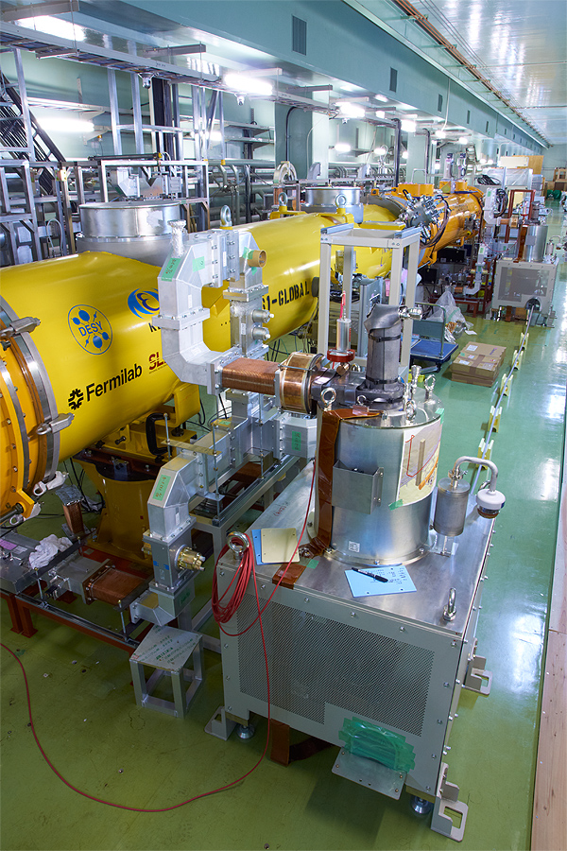
DRFS Demonstration at S1 Global Cryomodule test
高圧電源は地上部に置く。
トンネル内はクライストロン、変調アノード電源、digital-LLRFなど。
地下トンネルでの
クライオモジュール試験運転（２０１１年２月）

Slide 10
S1G schedule Update
2010
2011
6
7
8
9
10
11
12
1
2
3
Cryogenics
regular maintenance
cool down
S1G experiment term1
setting of power
distribution
cavities:
low-power check
(6weeks)
warm-up
coupler RF
process
coupler&
cavity
process
cool
down
heat load meas.
(1week)
Module-A
coupler RF process
（one-by-one）
S1G experiment term2
Module-A
coupler+
cavity process
（one-by-one）
warm-up
cool
down
cavity setup
heat load meas.
vector-sum
Module-C
coupler RF process
(one-by-one)
Module-C
coupler + cavity process
(one-by-one)
DRFS test.
6 weeks
4 weeks
3 weeks
16 weeks S1G main experiment
warm-up
Low power check
RF process
S1G Main experiment
Experiment Extension
for DRFS demonstration

Slide 11
2. STF phase-2の計画
Phase-2: ILC加速ユニットの建設担当能力実証と性能実証。
ILC型クライオモジュールを製作、運転。
ILC型ビームを空洞に通し、
ビーム負荷空洞の加速電場を高精度に制御、
空洞アライメントの確認、
HOMダンピングの確認、
SC-QUADの製作、運転、
ML-BPMの組込み、運転。

Slide 12
STF Plans for 5 years (still under discussion)
CY2009
CY2010
CY2011
CY2012
CY2013
CY2014
クライオモジュール建設
運転
S1-Global cryomodule
phase2 ビーム入射部建設
運転
Phase2 Injector part
(量子ビーム課題研究)
STF phase-2
Phase2 第１クライオモジュール建設
運転
1st Cryomodule
Phase2 第２クライオモジュール建設？？
運転
空洞製造設備
設備建設と空洞製造立ち上げ
設備稼動
KEK EBW 稼働
1st cavity
2nd cavity, …………..

Slide 13
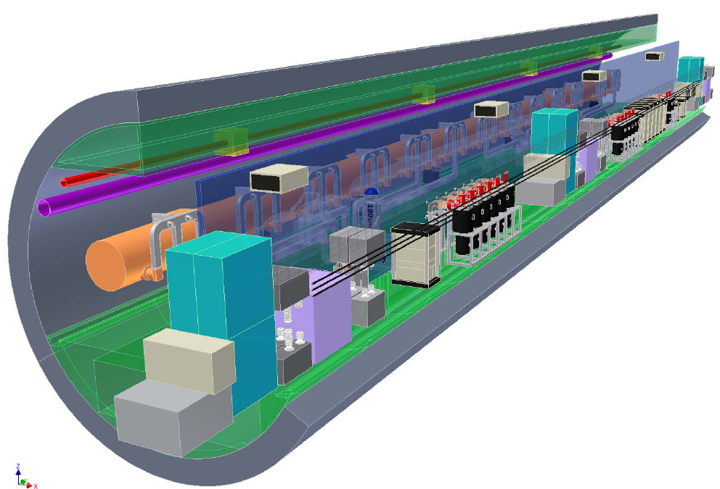
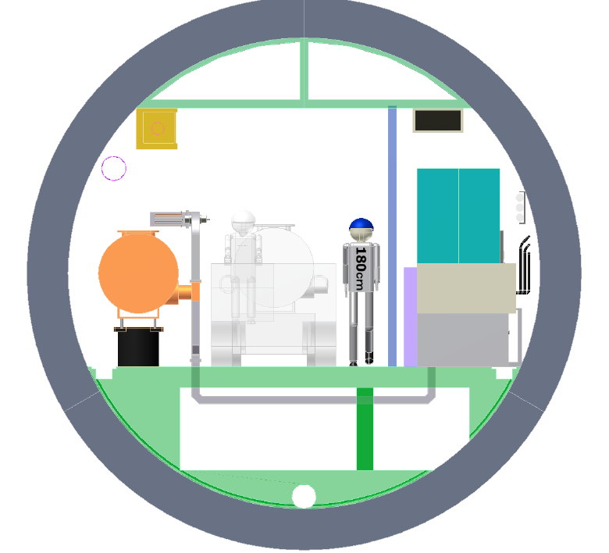
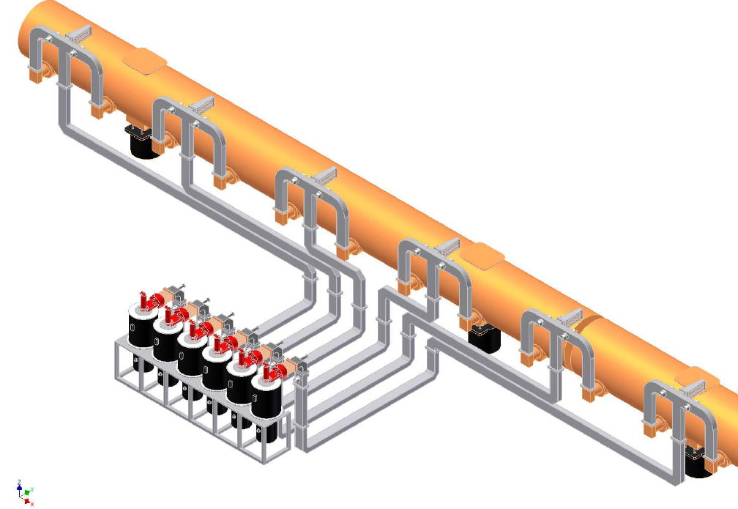
DRFS proposal from KEK at BAW-1 Sep.2010
DRFS: Distributed RF Scheme for single tunnel configuration
1 klystron(800kW) is connected to two cavities,
13 klystrons are powered by 1 DC-HV
and 1 modulation anode PS.
center space for cryomodule transportation
and human passage
6 DRFS Klystrons for 12 cavities

Slide 14
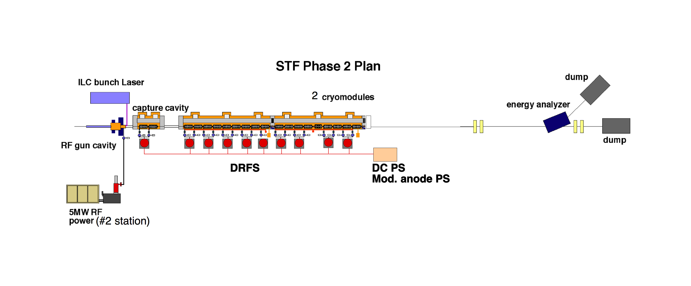
STF Phase 2 development
STF phase2 demonstrate KEK-capability of ILC cryomodule construction with ILC performance.
With ILC-like beam, loaded to cavities,
To confirm LLRF performance, HOM damping, alignments together with SC-quad and BPM,
To demonstrate ILC high quality beam acceleration.
Cavity : Capture Module(2 cavities）+
CM1(8 cavities）
+CM2(8 cavities）
Beam : 1ms, 9mA, 5Hz
RF-gun exit: 4.7MeV
Capture Module exit :21MeV,
CM1 exit：273MeV
CM2 exit：525MeV
RF-gun operation： 41.4MV/m (3.5MW input power）
Cavity operation : Capture Module : 15.2MV/m
CM1 : 31.5MV/m
CM2 : 31.5MV/m

Slide 15
Compact X-ray source experiment using STF2 injector
量子ビーム課題研究
Use of STF RF gun multi-bunch beam,
Collide to laser in a laser
storage cavity,
Generate Compton
scattered X-ray
4-miror
Laser storage cavity
X-ray
beam
Experiment :Oct. 2011 – July 2012
generated X-ray
Laser accumulation
Photo-cathode RF-gun
electron beams
superconducting cavities

Slide 16
STF phase2.0 accelerator :Capture Module
Two 9-cell cavities：15.2MV/m operation
Cavities: MHI-012, MHI-013
Similar Structure to ILC Cryomodule, except the length

Slide 17
MHI-012 VT Results
1st VT
2nd VT
ILC specification
MHI-012: 1st VT 37.5MV/m @ Q0=5.5E09 Nov 11,2010
MHI-012: 2nd VT 40.7MV/m @ Q0=6.2E09 Dec 08,2010
ILC 空洞性能をクリアー

Slide 18
MHI-013 VT Results
1st VT
2nd VT
ILC specification
MHI-013: 1st VT 36.5MV/m @ Q0=7.5E09 Nov 25,2010,
MHI-013: 2nd VT 32.2MV/m @ Q0=8.8E09 Dec 22,2010,
ILC 空洞性能をクリアー

Slide 19
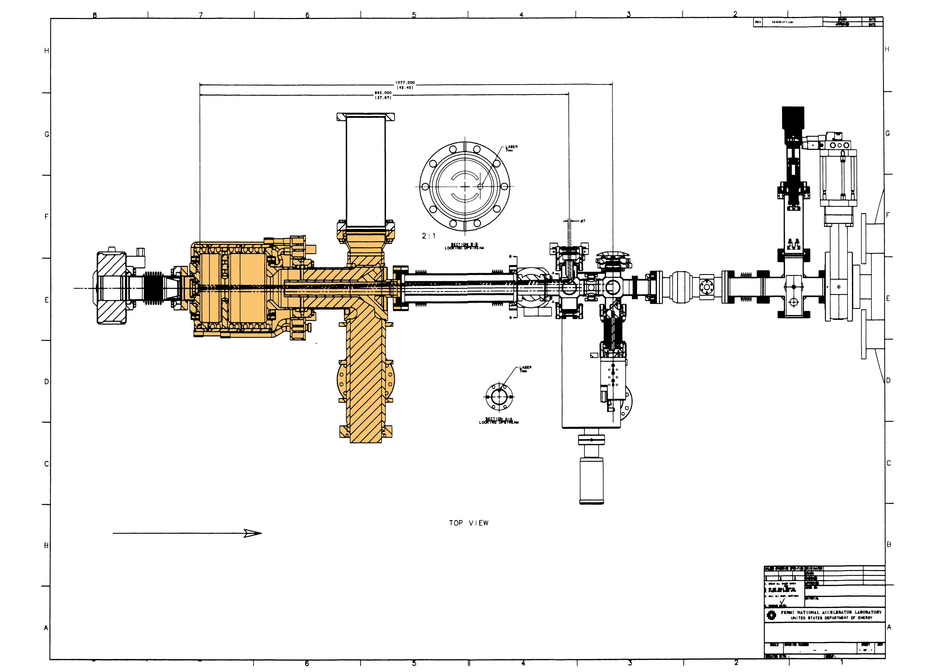
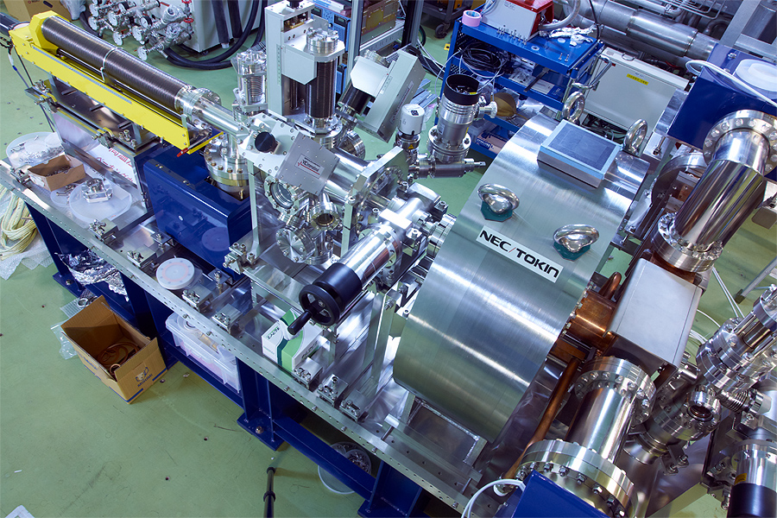
  Photocathode RF gun for beam supply to Cryomodules
  RF gun cavity and input coupler were fabricated by FNAL. (DESY-FNAL-KEK collaboration)
  FNAL delivered gun cavity and input coupler in November 2009.
  RF process up to 1.7MW in 2010.
  More high power process (3.5MW) and beam extraction in 2011.
Photocathode RF-gun in STF
Photocathode insertion
Solenoid magnet
photocathode chamber
gun cavity
input coupler
cavity
input coupler
DESY-FNAL design RF gun,
FNAL fabrication.

Slide 20
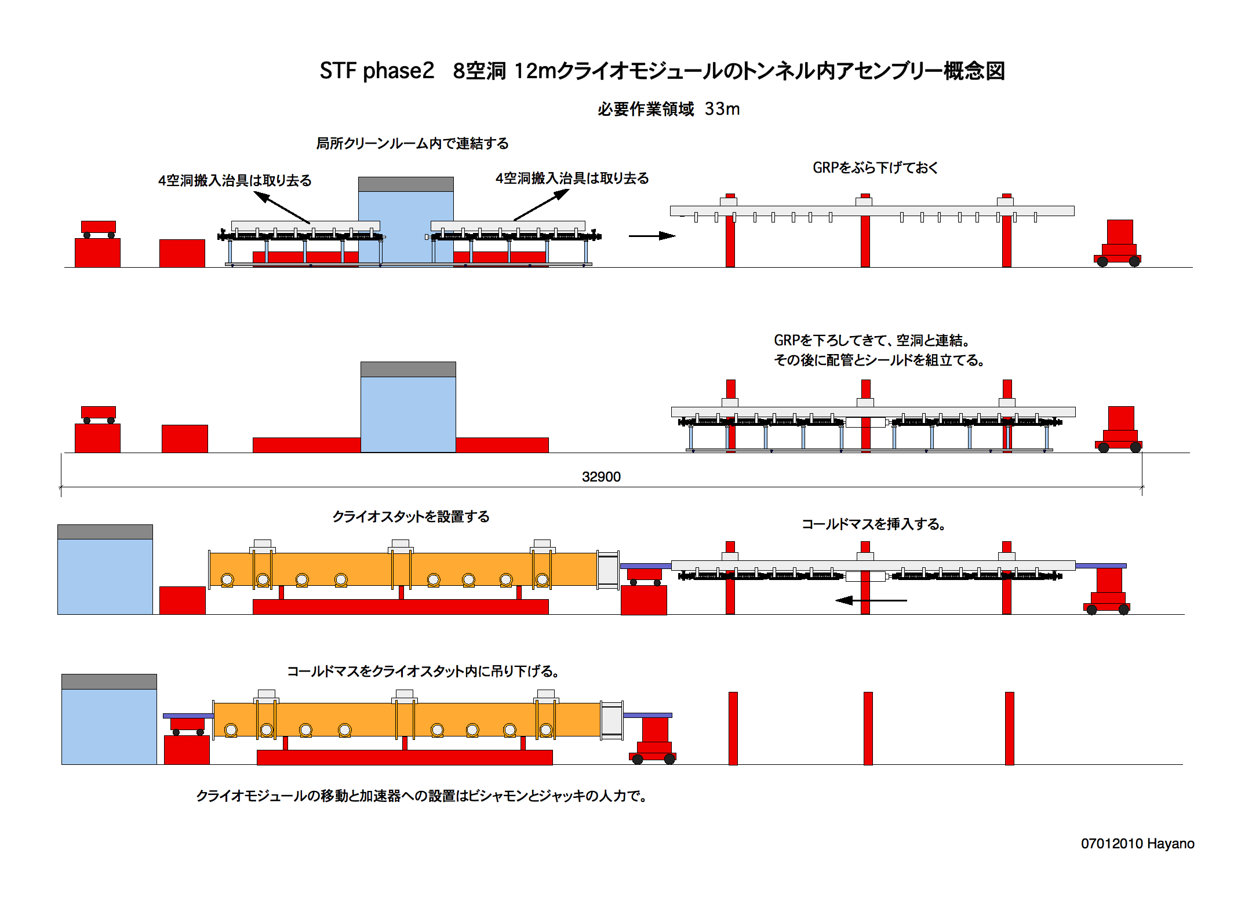
STF phase2.0 Cryomodule assembly in tunnel

Slide 21
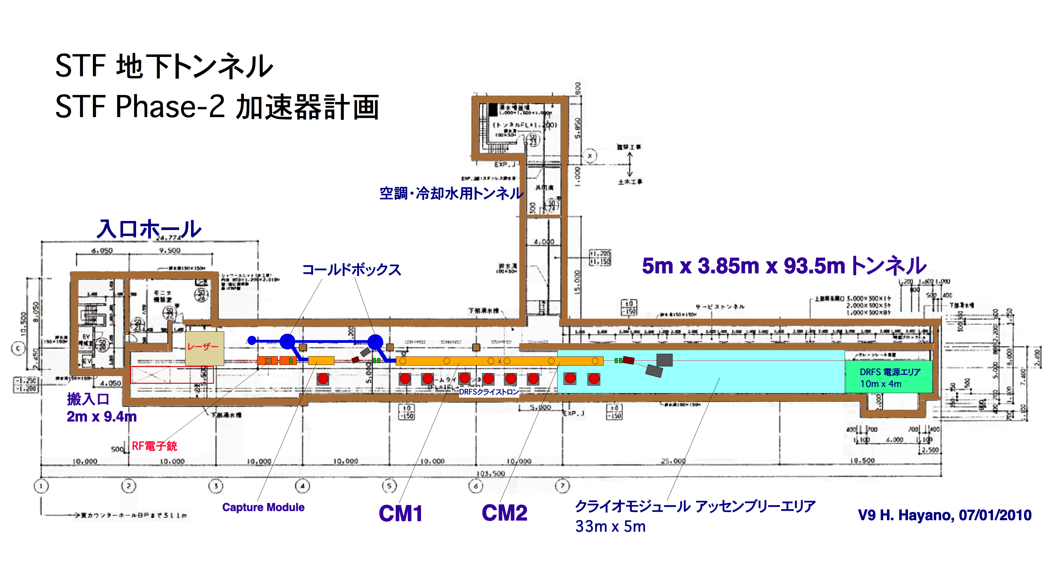
STF phase2.0 accelerator :Tunnel Layout
トンネル下流部をクライオモジュールアッセンブリーエリアとする。
最下流部にDRFS電源を設置する。
CM2を組み立てた後にはアッセンブル作業エリアは半分使えなくなる。

Slide 22
STF phase2.0 建設状況
ビーム生成部
（１）RF電子銃＋レーザー：準備完、量子ビーム実験時にビーム運転開始
（２）キャプチャークライオモジュール：空洞は縦測定完了、ジャケット付けの工程へ。
クライオスタットは設計完了、製作中。
（３）RFパワーソース：S1Gに用いたDRFSをそのまま使用。
（４）冷凍機：量子ビーム実験用にコールドボックスとトランスファーラインを設計中。
（５）ビームライン：量子ビーム実験用に設計、製作中。
phase 2 クライオモジュール
（１）空洞：製作中。４台が完成して表面処理・縦測定が開始された。残り５台は３月以降。
（２）クライオスタット： ILC設計に準拠したものを設計中。
（３）RFパワーソース： S1G、量子ビーム時のものと同型のものを使用予定。
インフラストラクチャー
（１）クライオモジュール組み立て治具：検討中。製作は未着手。

Slide 23
3．空洞製造設備
[低コスト、マスプロダクションのための計画]
メーカーを指導できる空洞製造技術の獲得、技術継承
と大量生産技術の開発

Slide 24
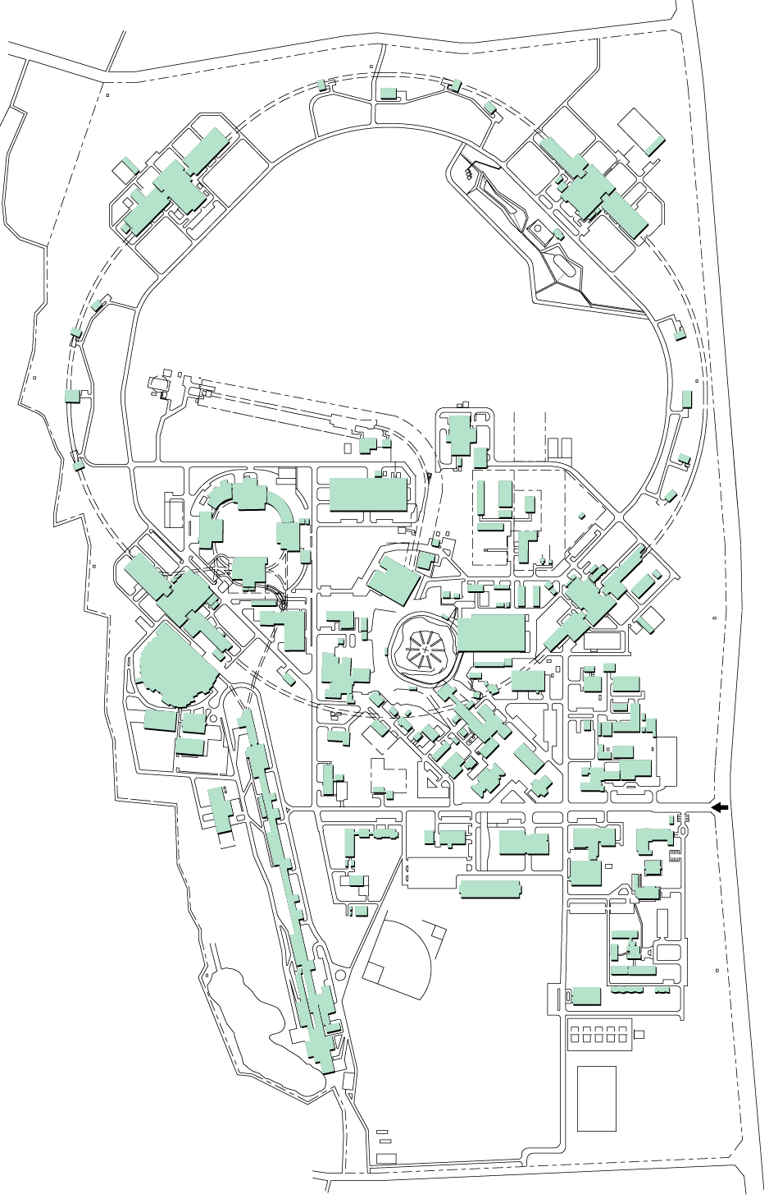
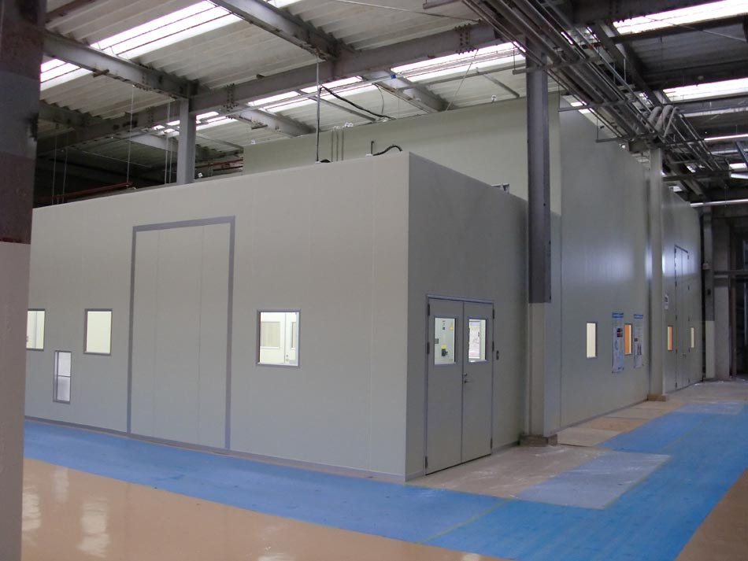
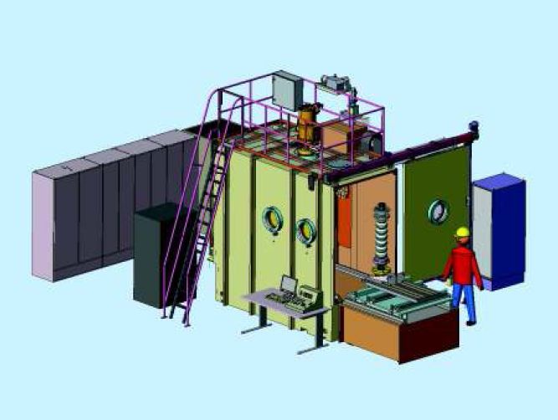
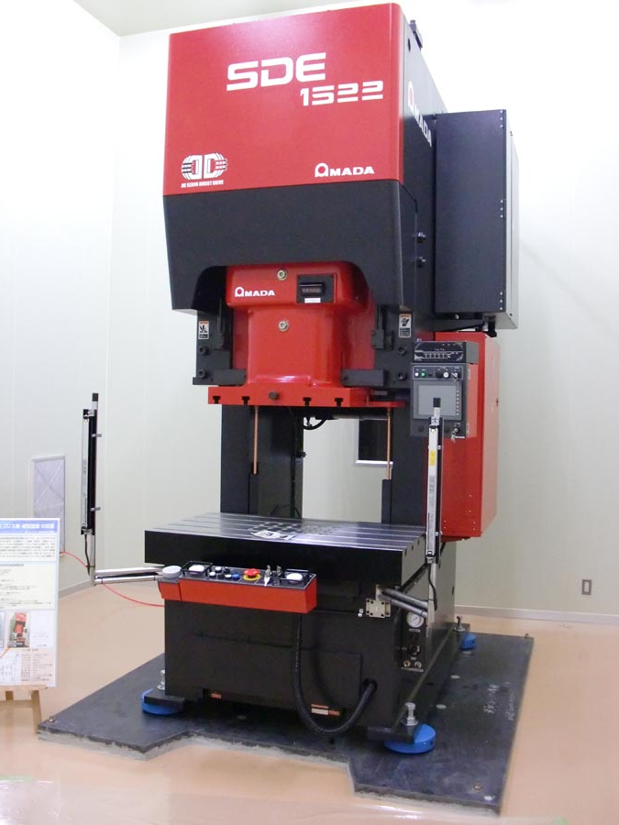
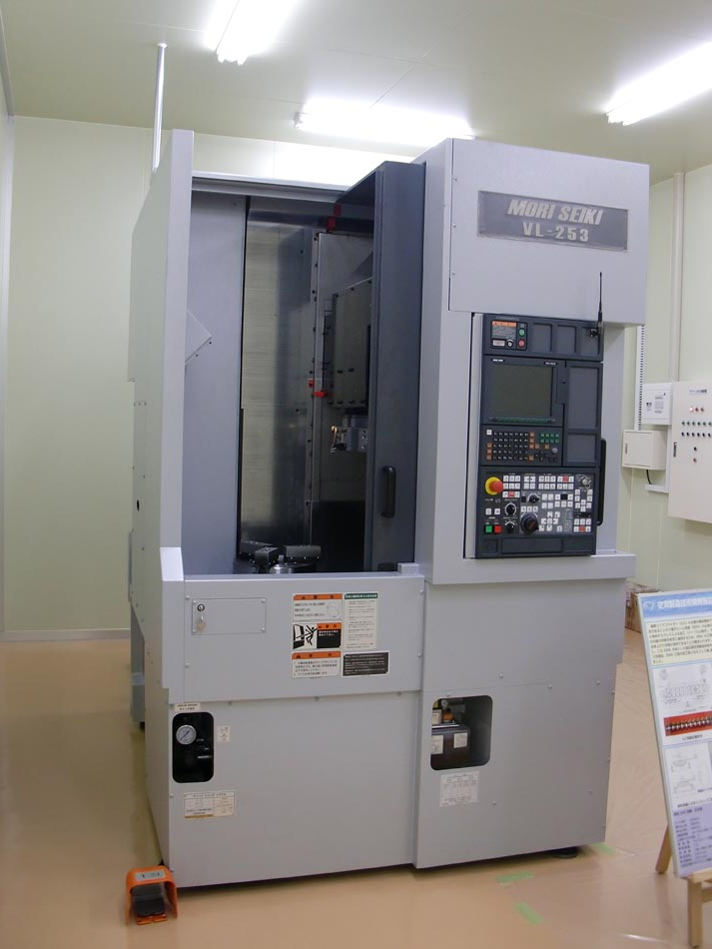
KEK Pilot plant
STF
ATF
KEK Cavity Pilot plant
EBW
Press
Trim
SST EBOCAM KS-110 – G150KM
Chamber (Stainless Steel)
X=3200, Y=1500, Z=2200(mm)
March 2011 installation
Installed already
Main Machines in the facility

Slide 25
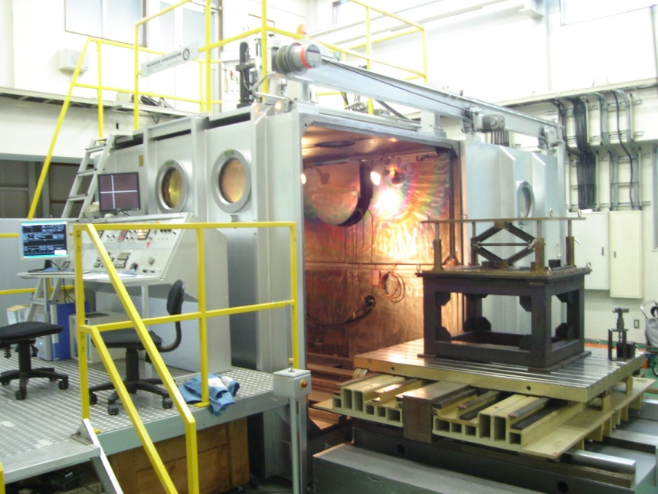
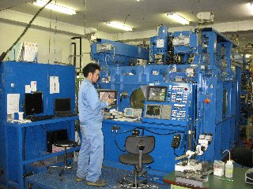
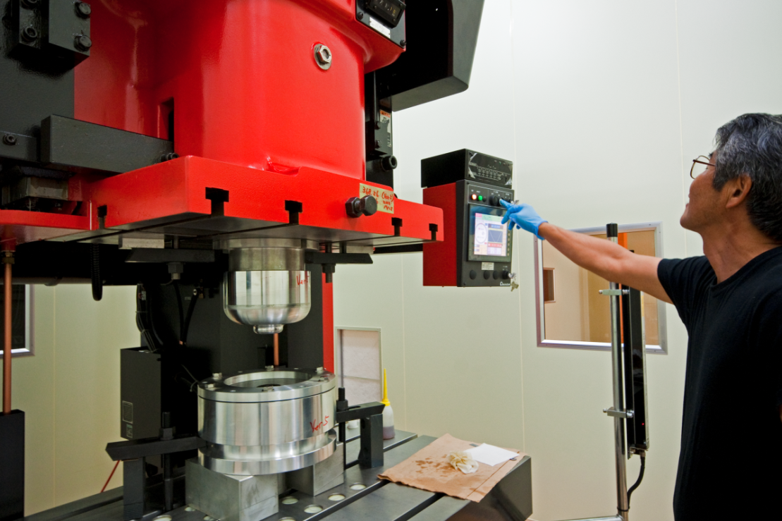
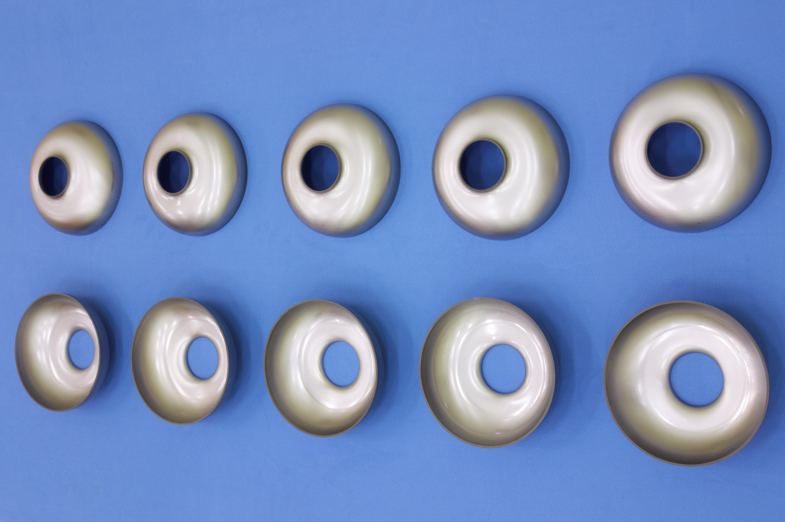
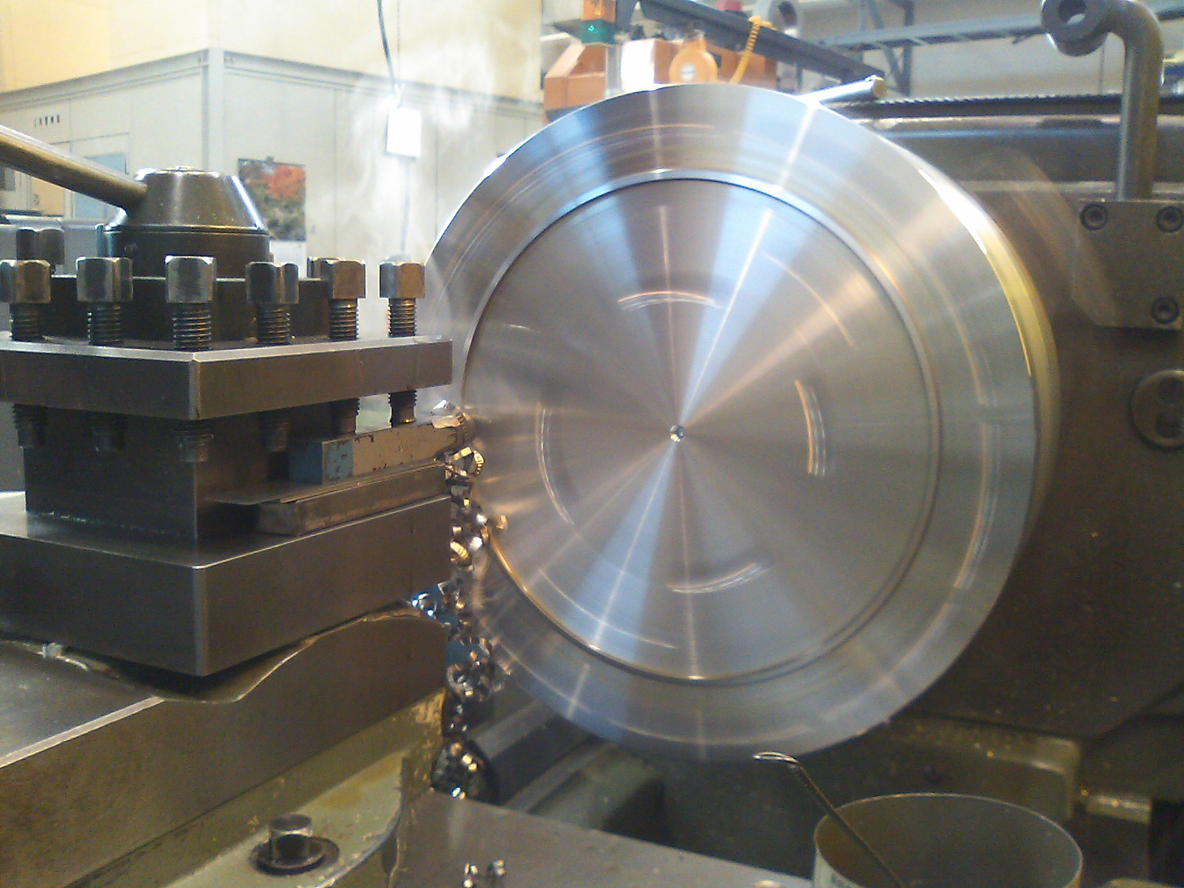
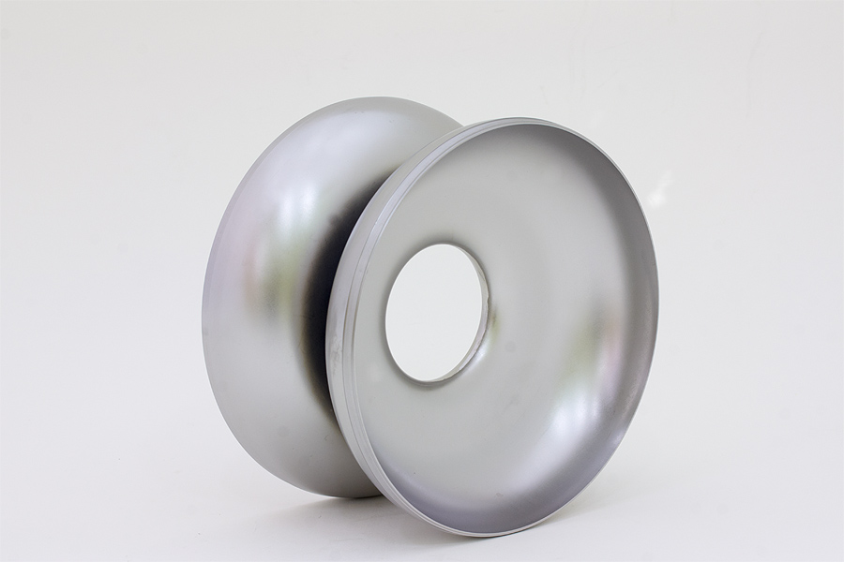
EBW, Press R&D were started
Center Cell Fabrication R&D
Tosei-electrobeam co.
SST EBW
Tosei-electrobeam co.
Mitsubishi-EBW
KEK Press Machine
using EBW Job-shop
Dumbbell EBW test
(EBW from outside)
Press Test of Nb plates
Equator edge cut (Nb)

Slide 26
End Group Fabrication R&D
Deep drawing of HOM-cup, beam-pipe
Burring of beam-pipe
Cut-out & pressing of HOM antenna, etc
Press machine application
12 EBW place
Short End group
End cell : short side
HOM1
input port
beam pipe
Dumbbell x8
× ８
center cell x8
Long End group
beam pipe
pickup port
HOM2
End cell : long side
Cavity Fabrication (TESLA Cavity)
56 parts: Nb (RRR>300)= 46, Nb-Ti = 10, by press, burring, machining
75 Electron Beam Welding (EBW) place

Slide 27
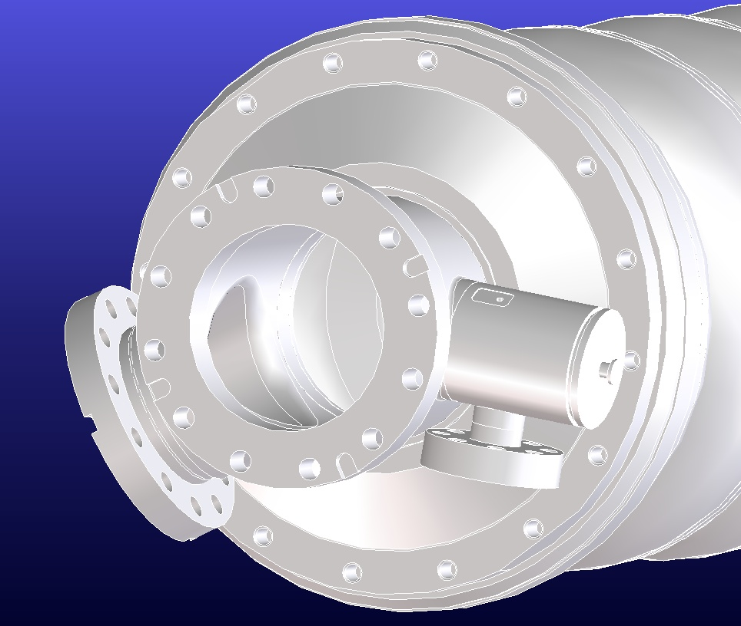
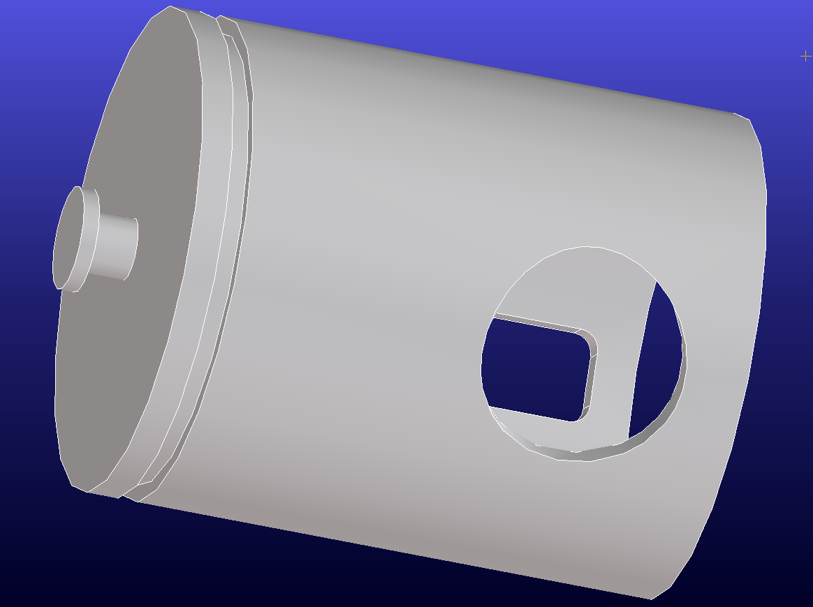
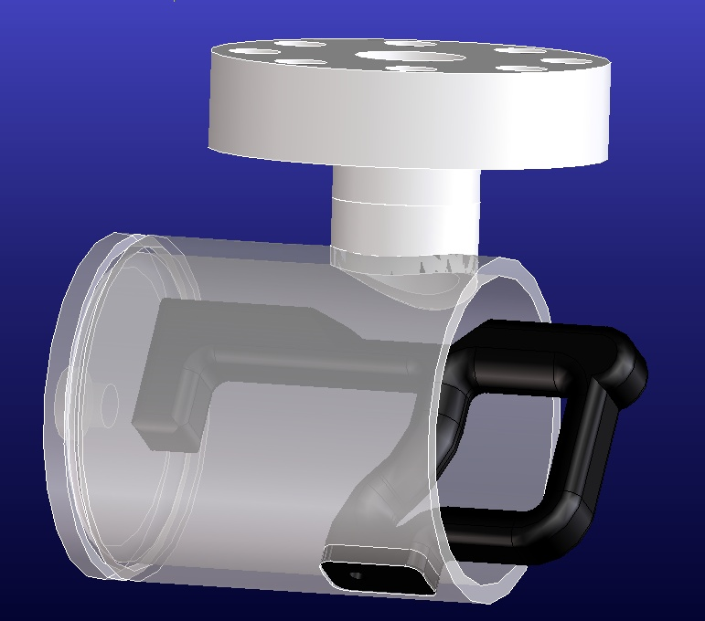
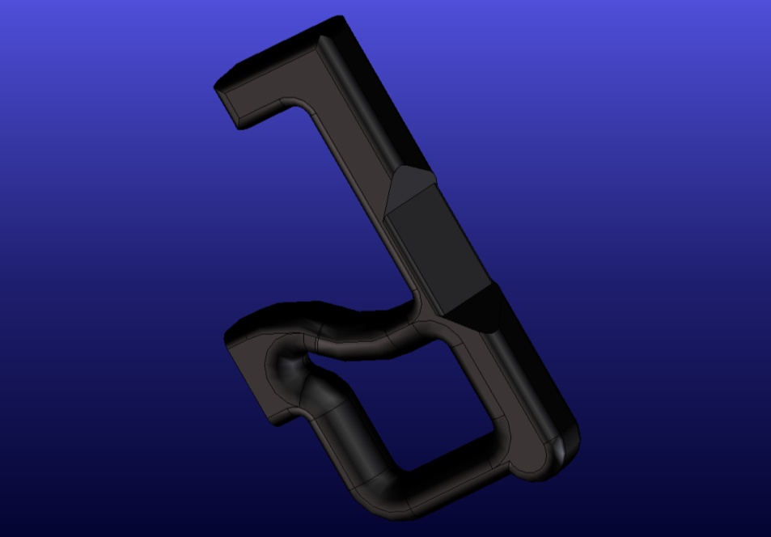
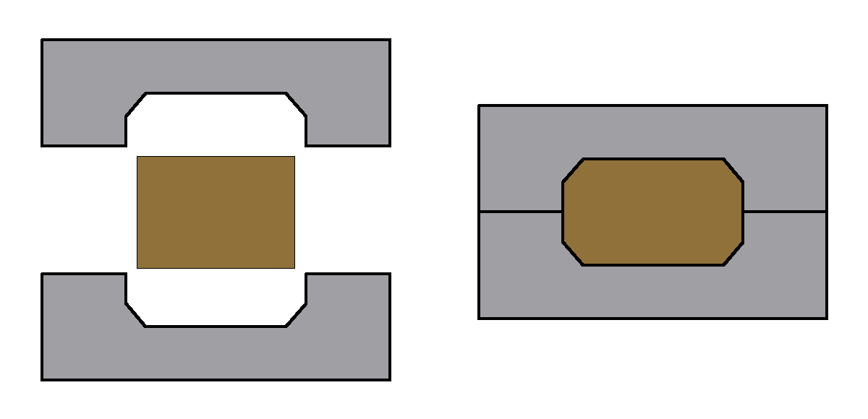
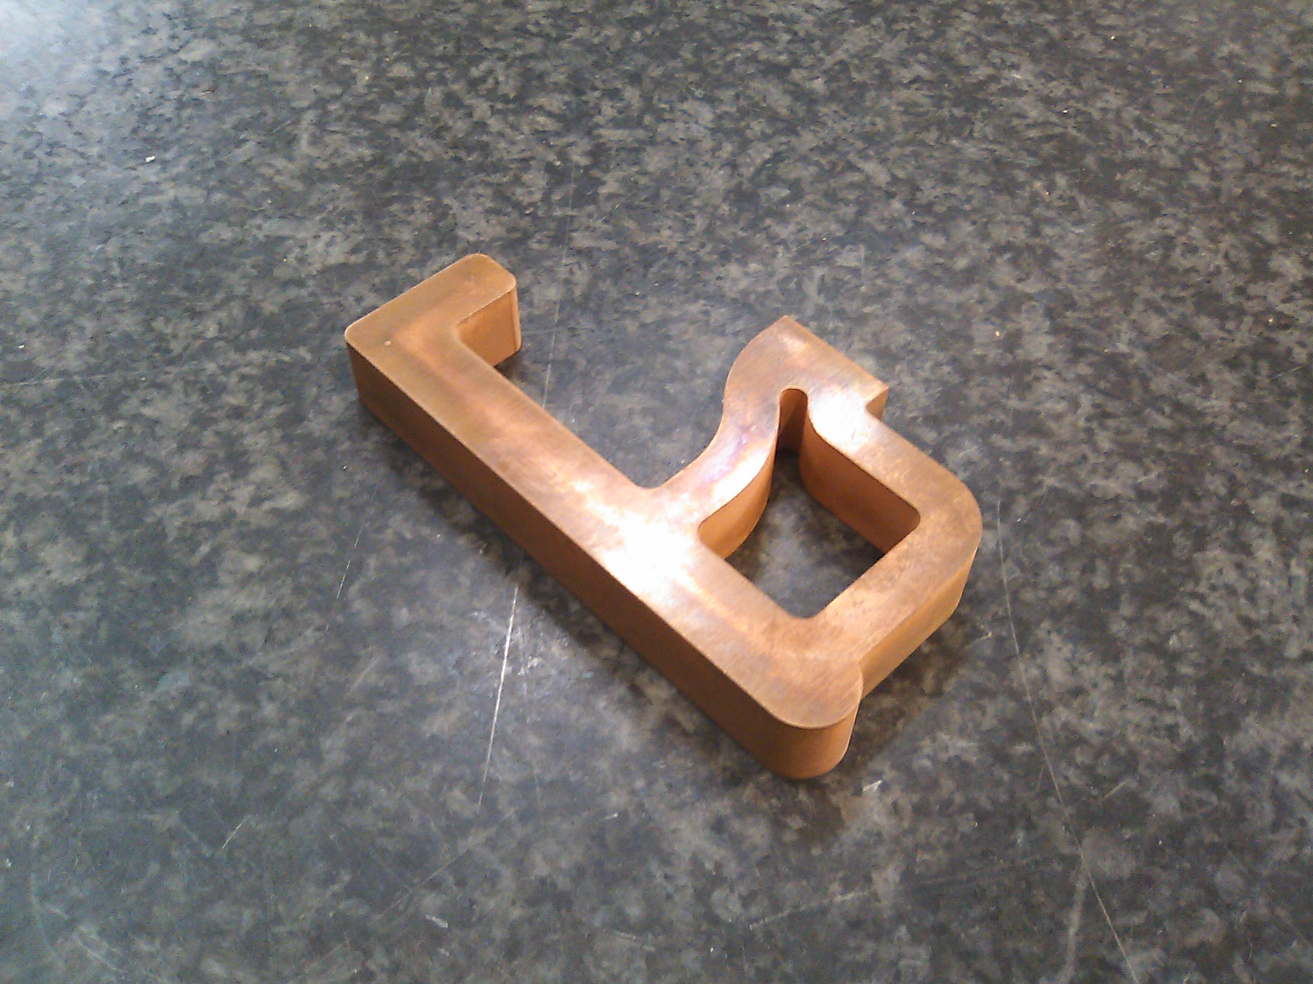
KEK-End-Group, KEK-HOM-coupler
At First, we started HOM coupler fabrication study
HOM カン
ー＞板から深絞り（プレス）加工で
HOM アンテナ
ー＞厚板から
ファインブランキングと
鍛造（プレス）で

Slide 28
まとめ
STFのR&D状況
(a) S1-Global Cryomodule試験 ：
国際協力によるクライオモジュールを実装し、試験をしている。
個々の空洞性能による平均加速電場は 27MV/m
7空洞合成運転での平均加速電場は 26MV/m
DRFSの実証は２月に行う。
(b) STF phase-2：
本年１０月からの量子ビーム実験を通してビーム生成部を建設していく。
２台の空洞の縦測定が終わり、４台の空洞が到着し、５台の空洞を製造中。
キャプチャーモジュールを製造中、CM1モジュールを設計中。
コールドボックス・トランスファーラインを設計中。
(c) メーカーを指導できる空洞製造技術の獲得と大量生産技術の開発：
EBWは３月に設置の予定。
EBWジョブショップを使い、センターセル製造のR&Dが進行中。
エンドグループ製造として、先進プレス技術を使用したHOM部R&Dを開始した。
終わり

Slide 30
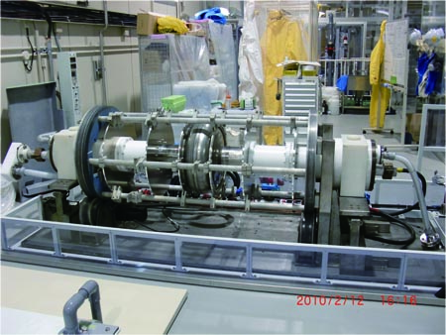
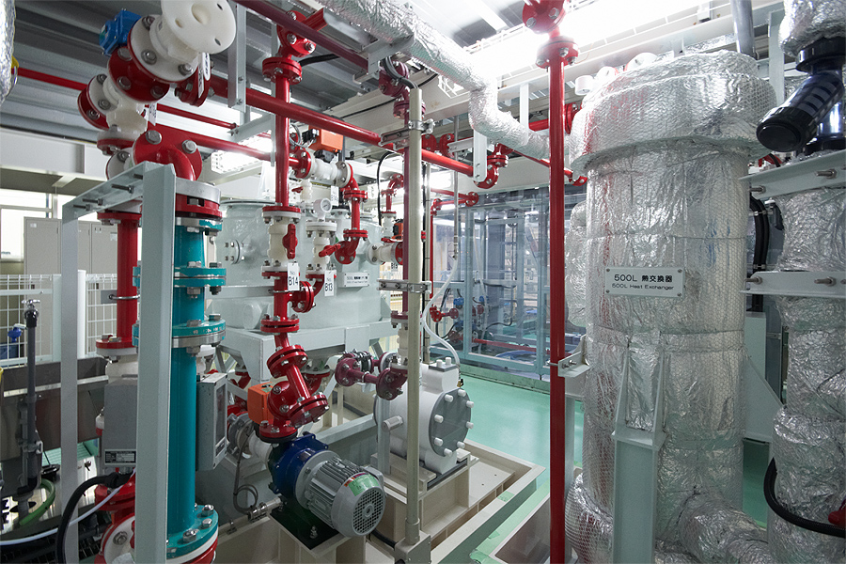
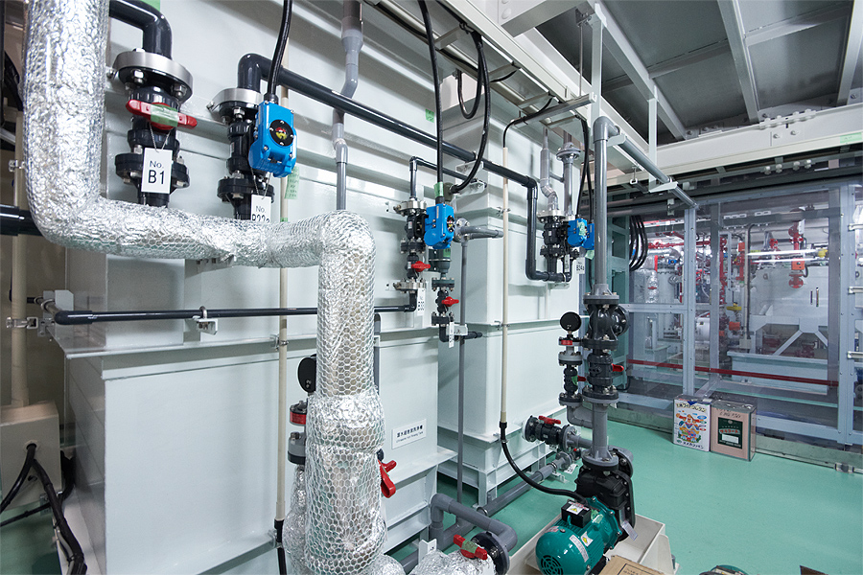
Surface treatment : EP system No.2
Electro-chemical polish for 500MHz cavity, ILC cavity, ERL cavity, etc
EP acid tank, pumps, acid heat exchanger
500MHz single cell test cavity mounted on the 2nd EP bed
Moved from Nomura co. in 2009,
rebuild in STF with some parts renewal.
Ultra-sonic (left), water spray rinse (right)

Slide 31
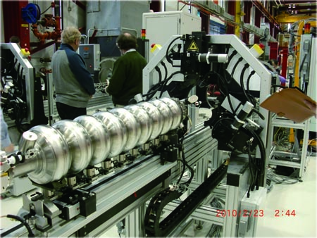
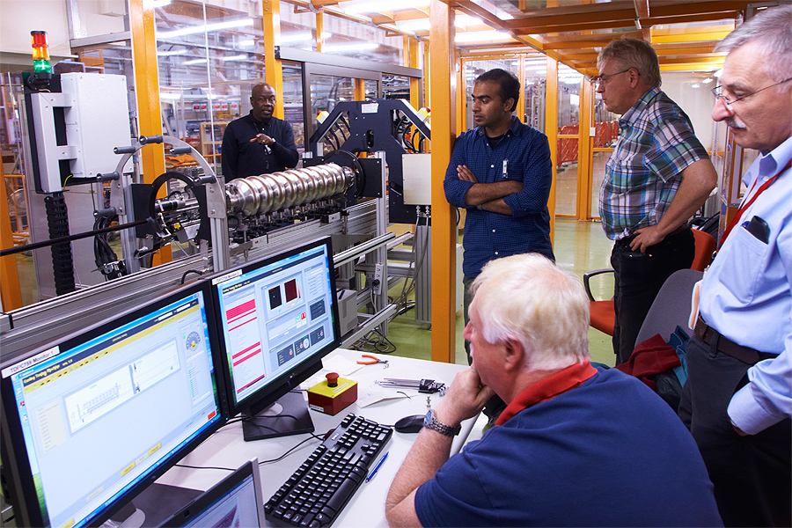
Automated Pre-tuning machine at STF
Start-up by FNAL team,
November, 2010
DESY-FNAL-KEK collaboration
Eccentricity measurement and correction,
Beam pipe tilt correction,
Frequency and field flatness corrections
KEK-STF receive 1 pre-tuning machine on August 2010.

